Slide 1
全新生活TM曼妙人生計畫
© 2017 美安臺灣公司版權所有
僅供內部教育訓練使用

Slide 2
免責聲明
本投影片所提及之營養素或成分無意作為診斷、治療或預防疾病之用。
Notes:
2

Slide 3
全新生活™ 提供您...
體重管理
提昇活力
正向的生活型態
健康生活模式
客製化解決方案

Slide 5
符合科學基礎的 四大要素
全新生活四大要素
低升糖飲食
身體組成
健康管理營養素
教育支援

Slide 6
您可以選擇的 全新生活™
全新生活™12週支援課程
全新生活™21天挑戰
全新生活™個人化飲食計畫
Notes:
12 week weight Loss program. Detox, 3 weeks Fat Shredder, 4 weeks Rapid Results, 3 weeks Sure and Steady, one week continued commitment

Slide 7
全新生活™個人化 飲食計畫
簡單2步驟
掃描QR Code登入全新生活TM網站
完成填寫全新生活TM問卷

Slide 8
全新生活™個人化 飲食計畫
全新生活™問卷分析您的生活方式、生活習慣，運動和營養攝取狀況。
根據您的回答，將會產生符合您個人需求的全新生活™計畫。
Notes:
12 week weight Loss program. Detox, 3 weeks Fat Shredder, 4 weeks Rapid Results, 3 weeks Sure and Steady, one week continued commitment

Slide 9
如何 DIY協助 顧客執行 全新生活?
完整工具
全新生活™網站tw.tlsSlim.com
全新生活™健康手冊
全新生活™日誌
全新生活™訓練101與201

Slide 10
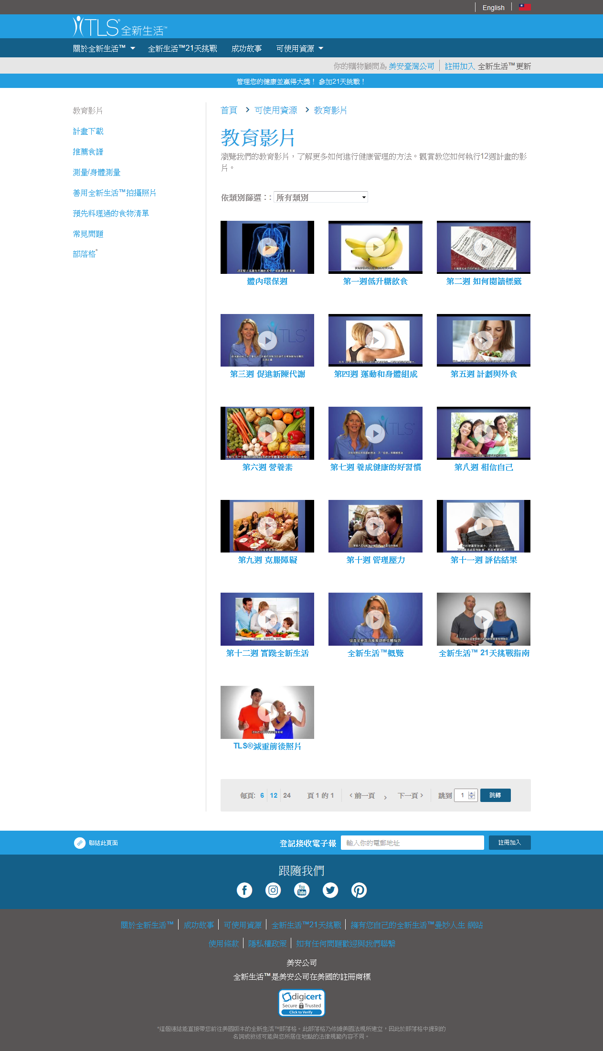
可使用資源 教育影片

Slide 11
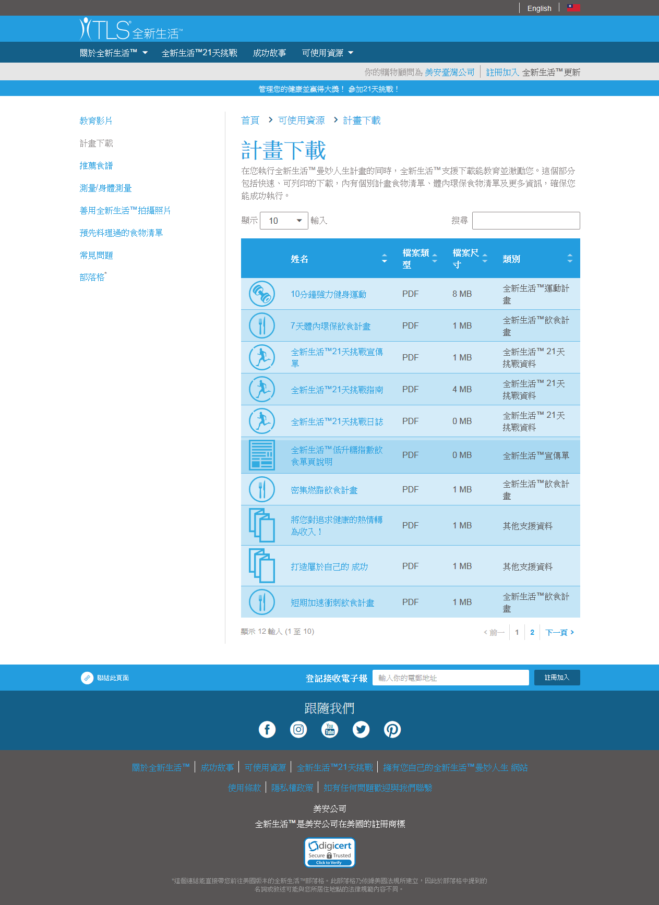
可使用資源 計畫下載

Slide 12
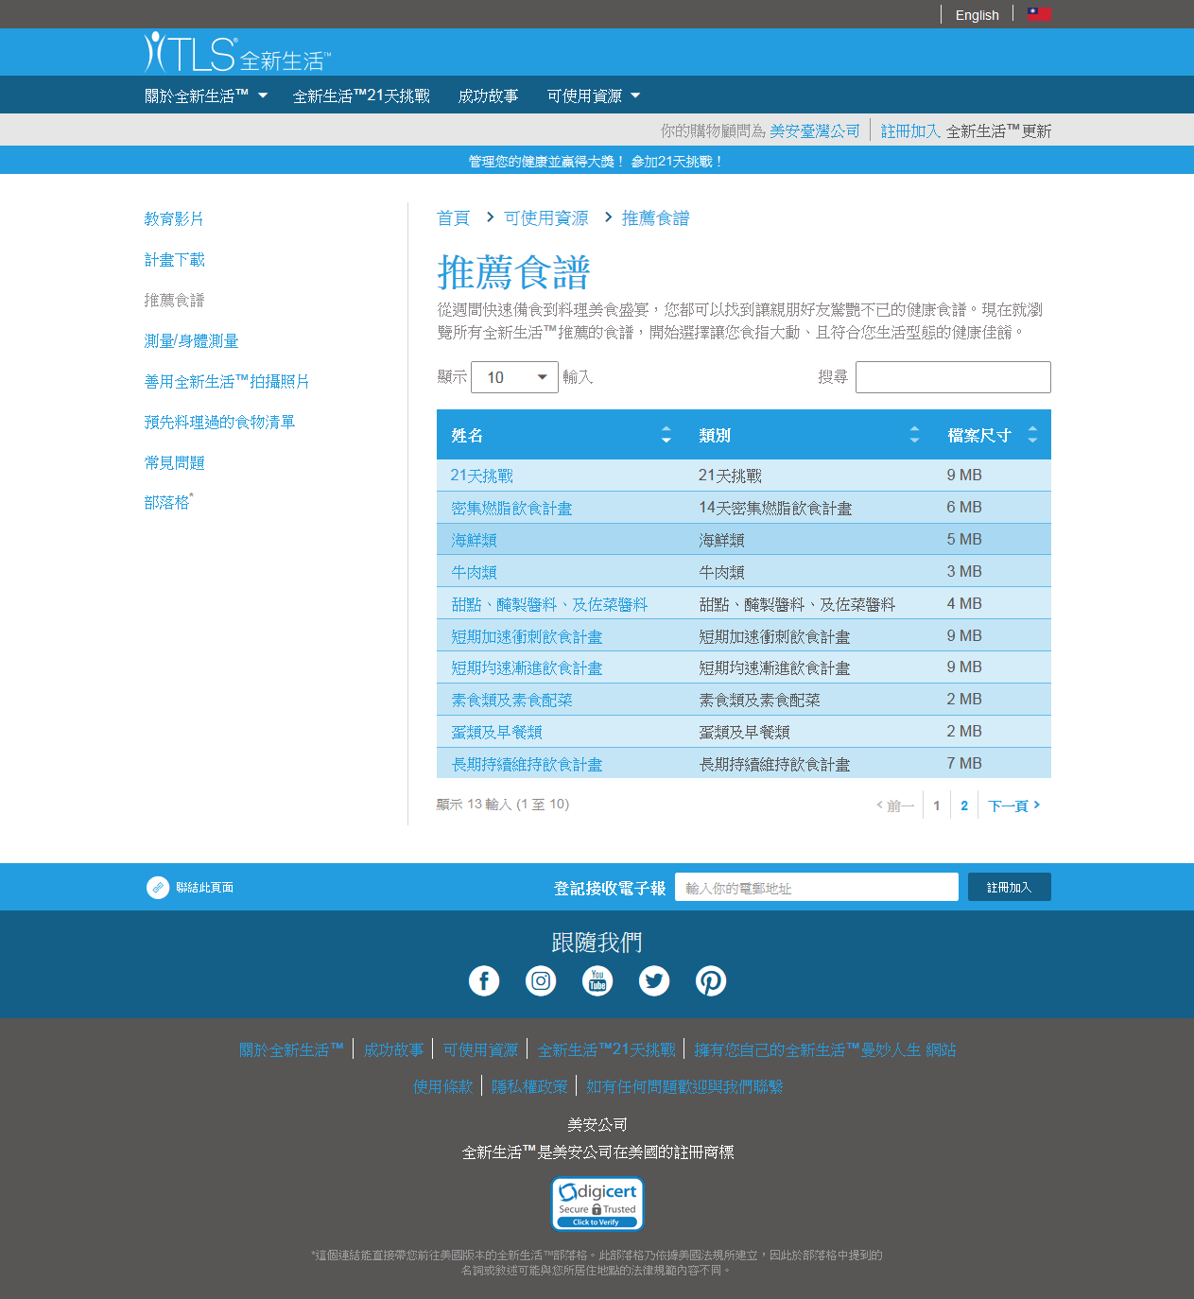
可使用資源 推薦食譜

Slide 13
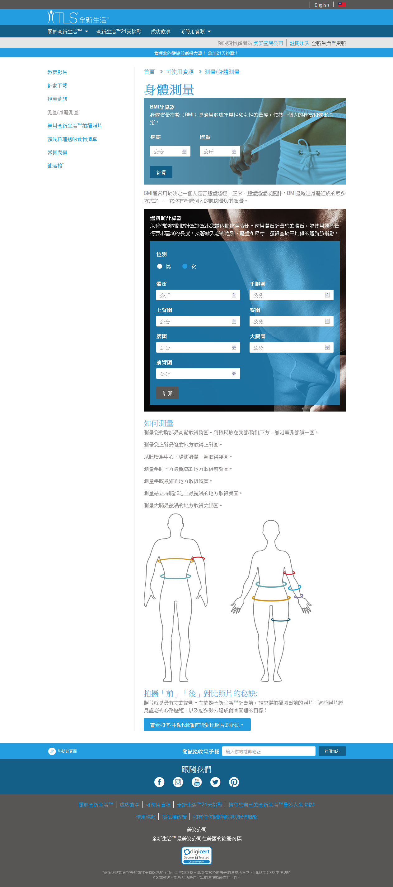
可使用資源 身體測量

Slide 14
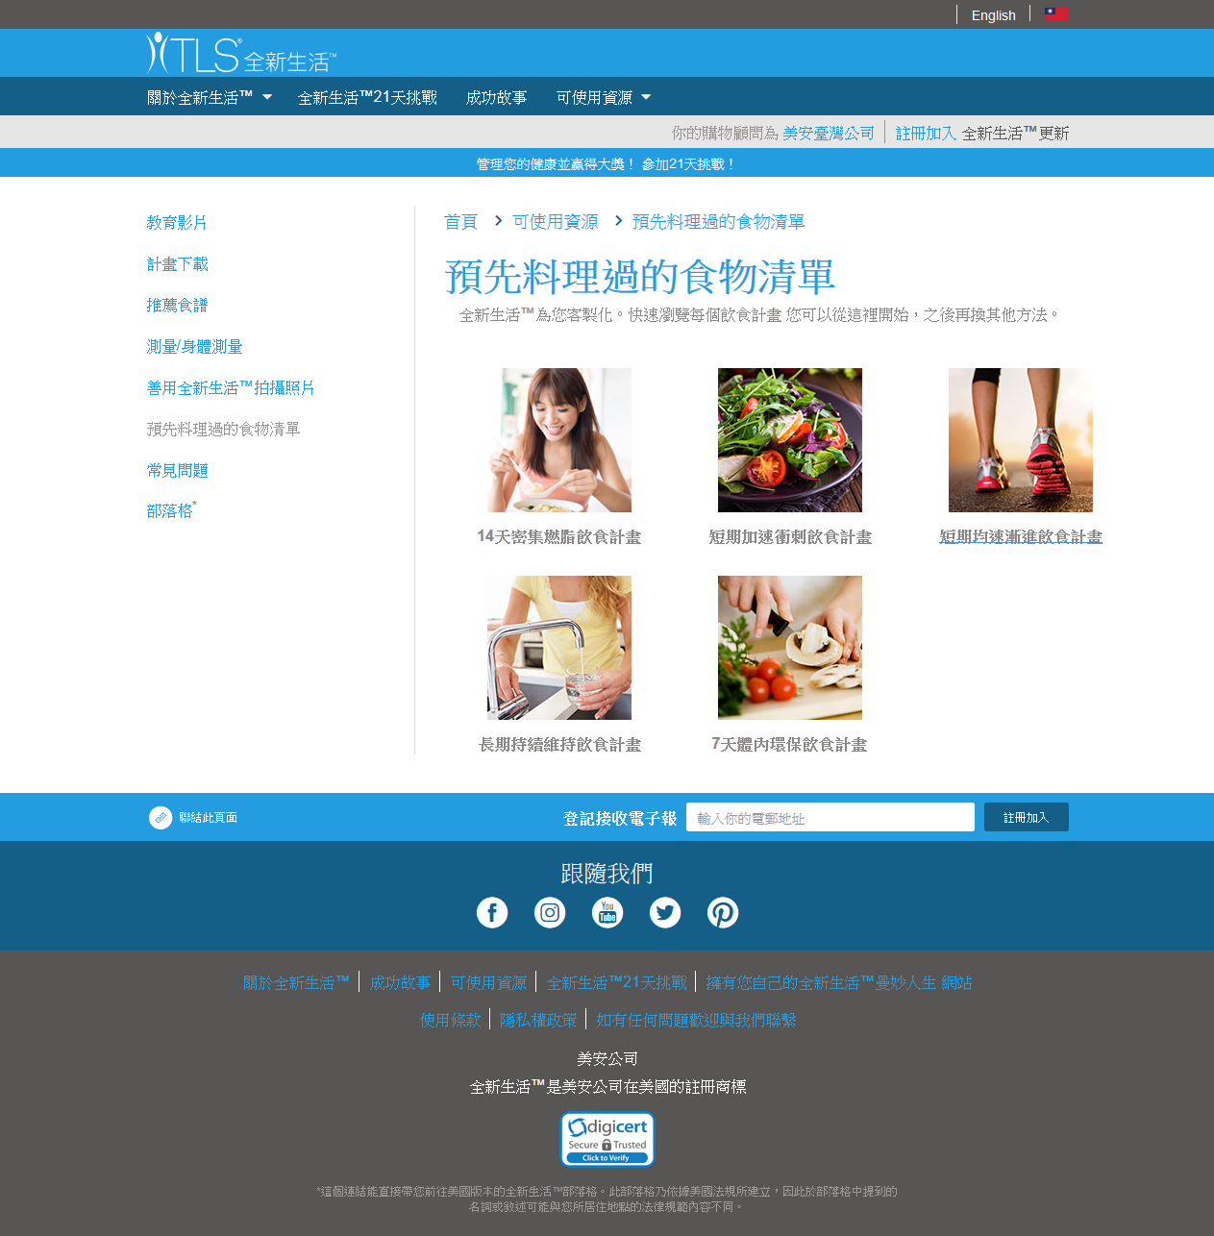
可使用資源 食物清單

Slide 15
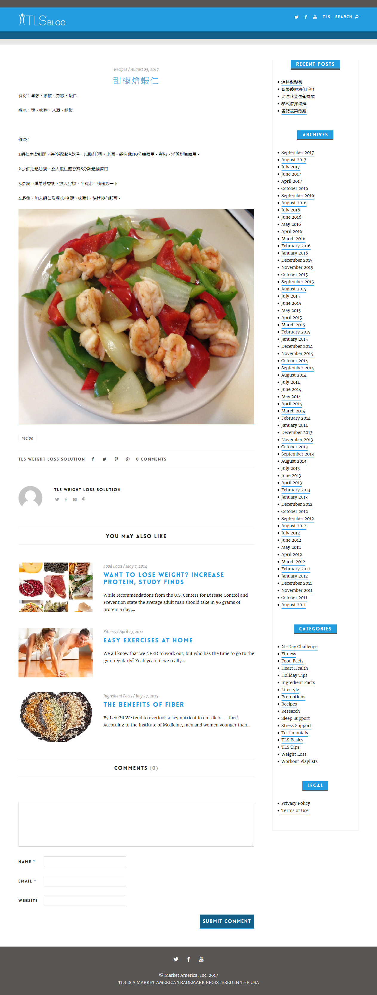
可使用資源 部落格

Slide 16
最新工具：教練指南 助您主修 全新生活™
全新生活™教練指南:
準備起步工具
每週上課流程
課前重點提醒
每週問與答
超連鎖®事業帳戶->下載支援資料->全新生活->”全新生活TM教練指南”

Slide 17
全球全新生活™頂尖21銷售高手競賽
全球選出前21名銷售最佳
招募最多新進合格的事業夥伴
銷售最多全新生活TM系列產品

Slide 18
全球全新生活™頂尖21銷售高手競賽
恭喜
3位台灣得主
陳俊誼，曾素鳳，黃筱真

Slide 19
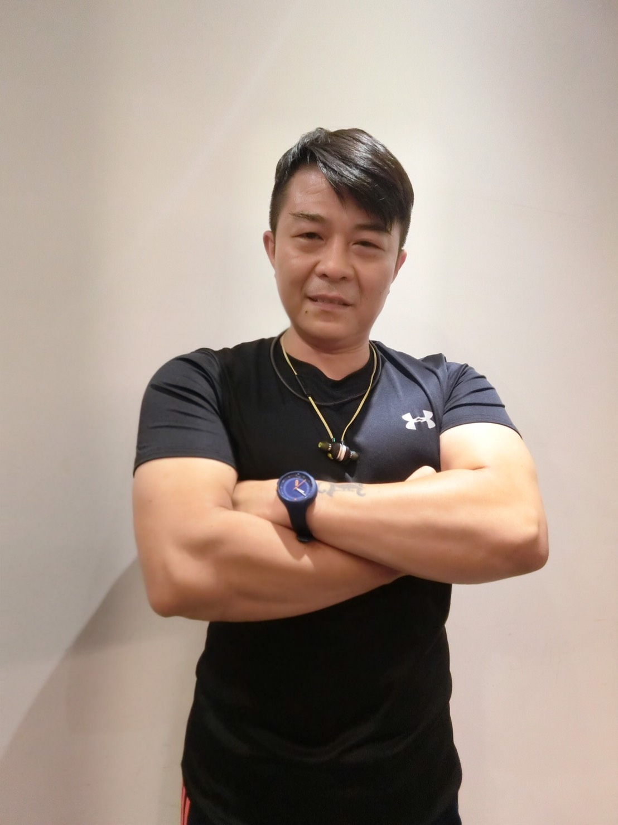
陳俊誼
資深主管經理級超連鎖®店主
全新生活™授證教練
開辦課程約50班、學員總數破千人
經歷:
2015全新生活™挑戰獎
2015莫蒂膚®挑戰獎
多次Master UFO
2016全新生活™頂尖21銷售高手競賽
得主
#FINDYOURFIT
#TLSWEIGHTMANAGEMENT
Notes:
# 要放就放清楚大一點，黑色的字也看不清楚。我都調過了！

Slide 20
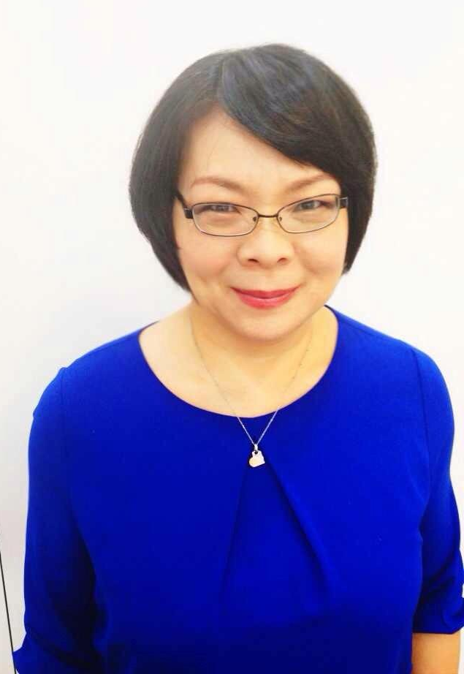
曾素鳳
總顧問經理級超連鎖®店主
全新生活™講師及授證教練
開辦課程44班、學員總數超過1500位
經歷:
全新生活™挑戰獎得主8次
UFO挑戰得主
總裁挑戰獎得主
莫蒂膚®挑戰獎得主
2016全新生活™頂尖21銷售高手競賽
得主
#FINDYOURFIT
#TLSWEIGHTMANAGEMENT
Notes:
# 要放就放清楚大一點，黑色的字也看不清楚。我都調過了！

Slide 21
黃筱真
經理級超連鎖®店主
全新生活™授證教練
全新生活™挑戰獎得主
3次 Master UFO
#FINDYOURFIT
#TLSWEIGHTMANAGEMENT
Notes:
# 要放就放清楚大一點，黑色的字也看不清楚。我都調過了！

Slide 22
is...
證實有效的
客製化的
健康管理計畫!
Notes:
We know that each of our lifestyles are unique. It is important that we create the Transitions Lifestyle to match your lifestyle with the correct adjustments to provide you the desired outcome.

Slide 23
歡迎於大會期間前往
全新生活™攤位
找到屬於您個人化飲食計畫!

